Slide 1
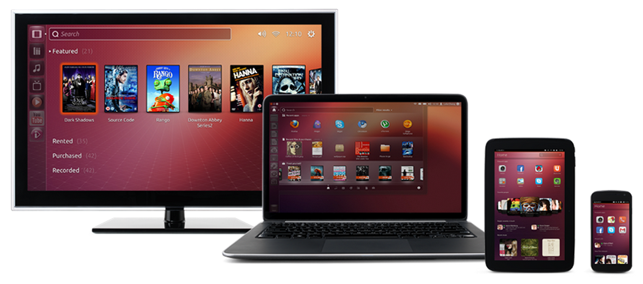
آسیبهای موبایل و صفحه دیجیتال در کودکان....، چه باید کرد؟
سلسله مباحث پیشگیری
از آسیب‌های اجتماعی
(3)
نوذر نخعی
استاد پزشکی اجتماعی
دانشگاه علوم پزشکی کرمان
Notes:
We designed this template so that each member of the project team has a set of slides with its own theme. Members, here’s how you add a new slide to just your set:
Mark where you want to add the slide: Select an existing one in the Thumbnails pane, click the New Slide button, then choose a layout. The new slide gets the same theme as the other slides in your set.
Careful! Don’t annoy your fellow presenters by accidentally changing their themes. That can happen if you choose a different theme from the Design tab, which changes all of the slides in the presentation to that look.

Slide 2
The frequency of tablet use and ownership of offspring was inversely related with maternal educational level and household income.
کودکان زیر 5 ساله طبقات کم درآمد و کسانیکه مادرشان تحصیلات کمتری داشت به احتمال بیشتری مالک تبلت یا موبایل بودند.

Slide 3
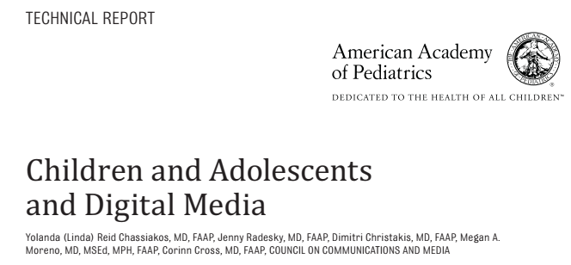
Almost all (96.6%) 0- to 4-yearolds recruited from a low-income pediatric clinic had used mobile devices, and 75% owned their own device.
مطالعه در آمریکا نشان داد که سه چهارم کودکان طبقات پایین جامعه مالک یک وسیله دیجیتال اعم از گوشی یا تبلت بودند.

Slide 4
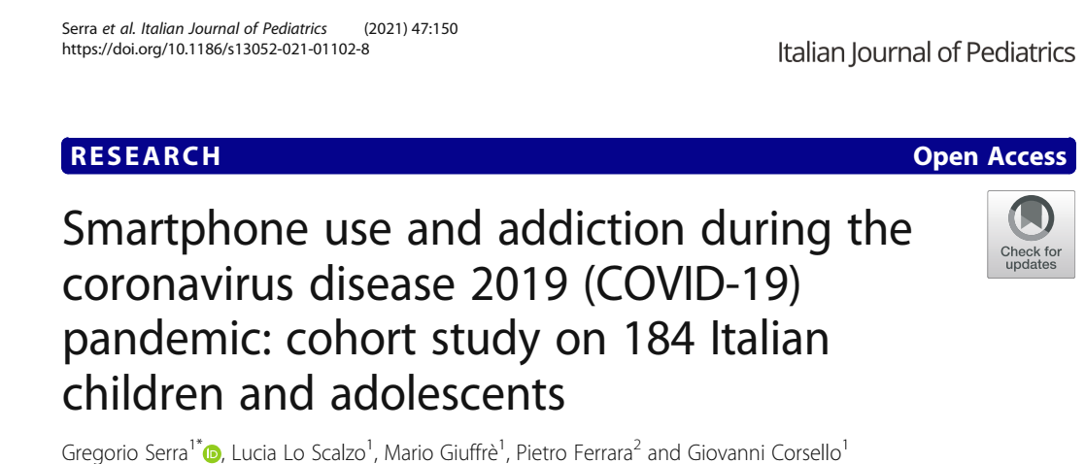
مقایسه فراوانی اعتیاد به موبایل در دانش آموزان ایتالیایی قبل و بعد از کرونا

Slide 5
افزایش دو برابری

Slide 6
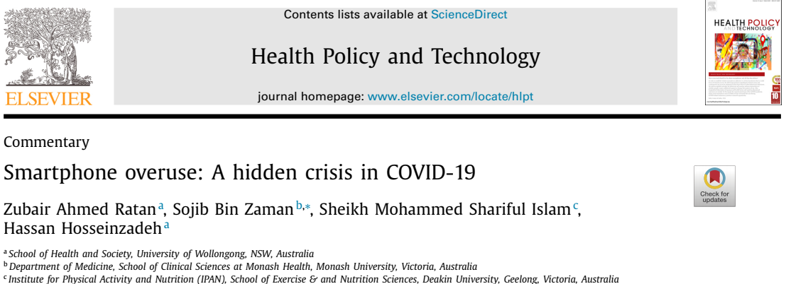
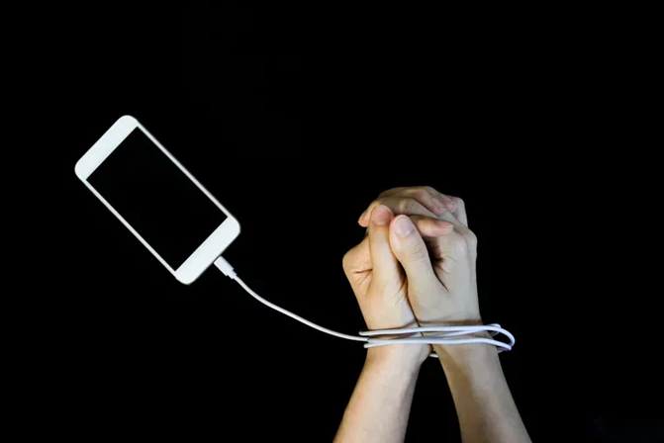
Problematic smartphone usage can turn into an emerging public health challenge to annihilate lives by perpetuating the socio-psychological problems.
اعتیاد به موبایل ناشی از دوران کرونا میتواند به یک معضل سلامت عمومی مردم تبدیل شده و زندگی آنان را به نابودی بکشاند

Slide 7
PSU seems to be accompanied by a lower QoL and by lower levels of life satisfaction.
اعتیاد به موبایل با کم بودن کیفیت زندگی و رضایت از زندگی همراه است

Slide 8
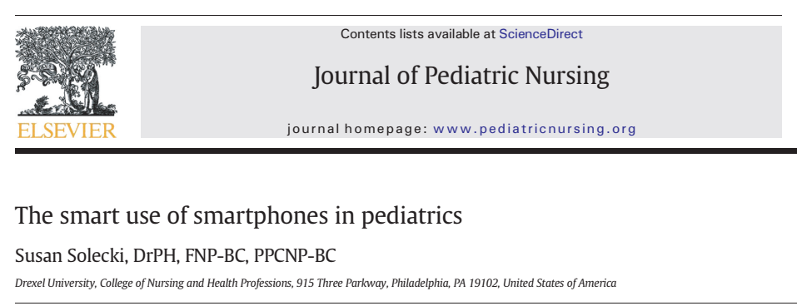

Slide 9
Rewiring
Early introduction of digital media through the use of smartphones is irreversibly rewiring the brains of infants during crucial stages of development
به هم ریختن غیرقابل برگشت سیم کشی های مغز

Slide 10
Phubbing
بی توجهی به دیگران و پرداختن به گوشی همراه

Slide 11
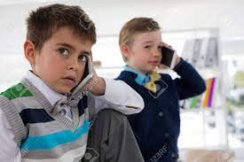
Cancer risks
Cancer risks for children may be greater than that for adults because children's skulls are thinner and can absorb more radiation exposing the developing nervous system
نازکی استخوان جمجمه کودک و مغز در حال رشد

Slide 12
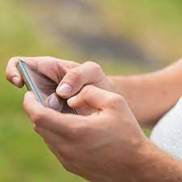
Texting Thumb
التهاب تاندون انگشت شست دست

Slide 13
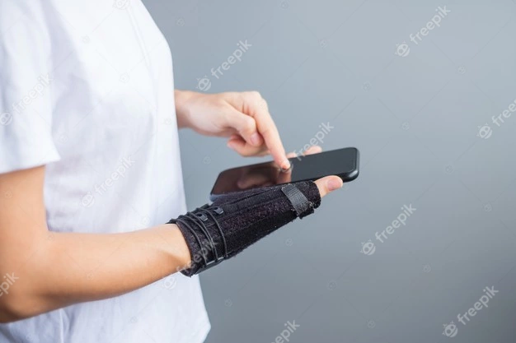
de Quervain's tenosynovitis/Selfie Wrist
شست گیمرها
دردناکی تاندون‌های مچ در سمت شست دست

Slide 14
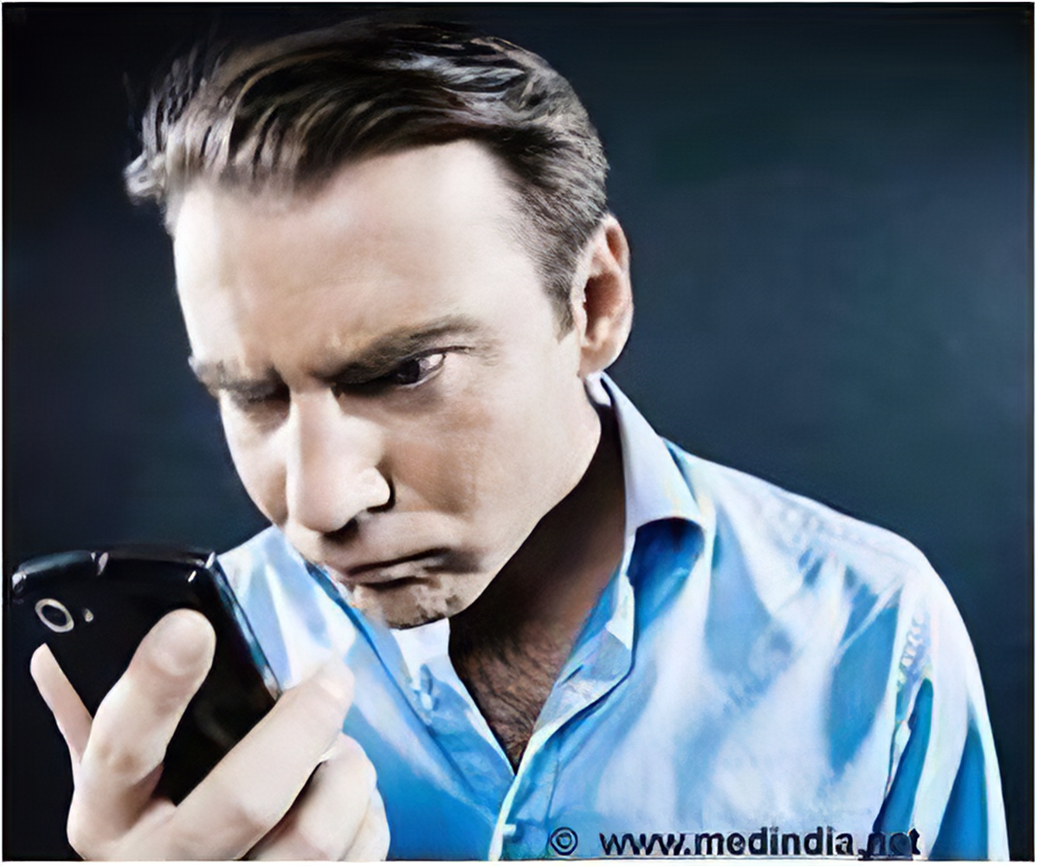
Ringxiety / Textaphrenia
فرد مبتلا، صدای زنگ تلفن همراه خود یا شخص دیگری را می‌شنود یا ویبره آن را احساس می‌کند، بدون آنکه تلفن همراه وی زنگ خورده باشد.

Slide 15
Social-emotional skills Obesity
چاقی/تعاملات اجتماعی

Slide 16
ترس از این که در زمان غیبت فرد در شبکه های اجتماعی، او از اتفاقات مهم جالب بی خبر بماند

Slide 17
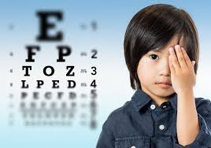
In this observational study longitudinally monitoring 2114 students from grade 2 to grade 3, myopia incidence doubled from November and December 2019 to November and December 2020 compared with the same period from 2018 to 2019
مقایسه کودکان کلاس دوم به سوم، قبل و بعد از کرونا نشان داد که بروز نزدیک بینی به دوبرابر افزایش یافته است.

Slide 18
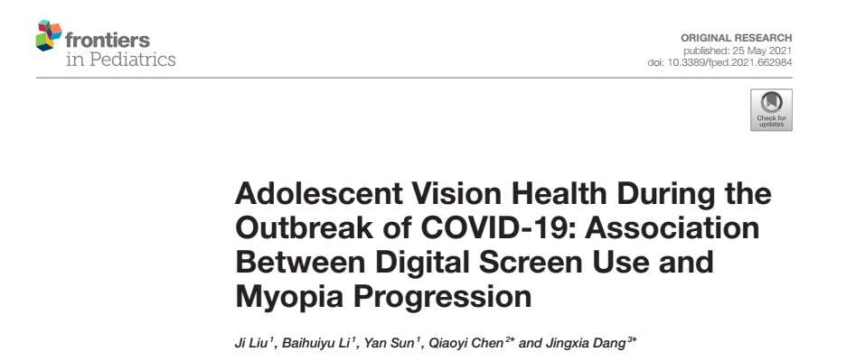

Slide 19
every 1 h increase in daily digital screen use is associated with 1.26 OR [Odds Ratio] (95% CI [Confidence Interval: 1.21–1.31, p < 0.001]) higher risks of myopic progression. Using computers (OR = 1.813, 95% CI = 1.05–3.12, p = 0.032) and using smartphones (OR = 2.02, 95% CI = 1.19–3.43, p = 0.009) are shown to be associated with higher risks of myopic progression than television use.
هر یکساعت نگاه کردن بیشتر به صفحه دیجیتال سرعت پیشرفت نزدیک بینی را 1.3 برابر میکند.
کامپیوتر 1.8 برابر، موبایل 2 برابر در قیاس با تلویزیون

Slide 20
سندروم گردن درد پیامکی
سندروم گردن درد موبایلی

Slide 22
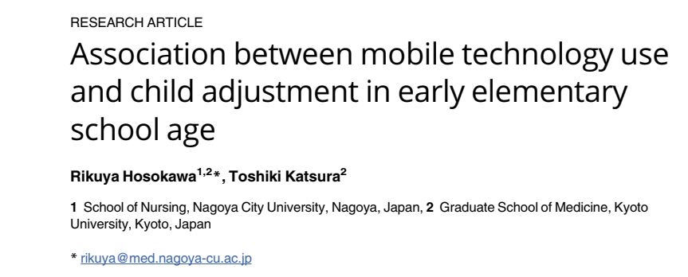
افزایش تقریبا دو برابری احتمال مشکلات سلوک و بیش فعالی
رفتارهای ضداجتماعی توصیف شده اند مانند دزدی ، دروغ گویی ، جنگ و دعوا
توانایی دقّت و تمرکز
Relative to non-regular use, regular use of mobile devices was significantly linked to conduct problems (IPTW-OR: 1.77, 95% CI: [1.03–3.04], p < .05) and hyperactivity/inattention (IPTW-OR: 1.82, 95% CI: [1.15–2.87], p < .01).

Slide 23
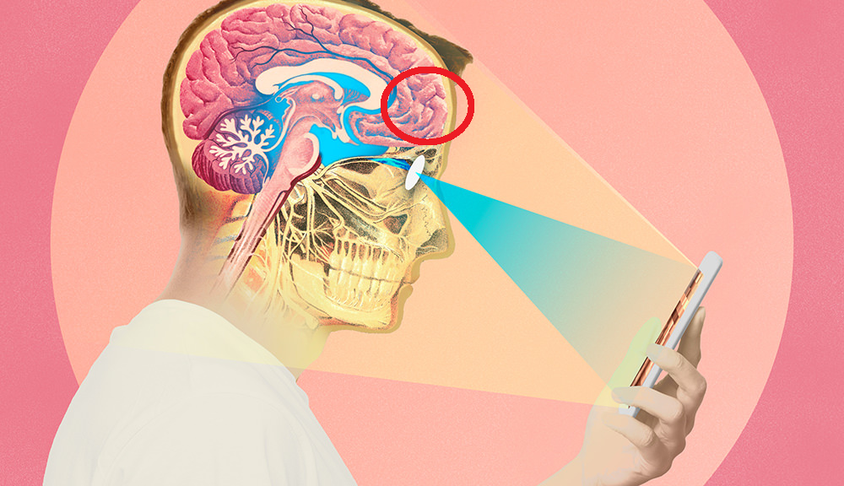
The “triple A” influence (accessibility, affordability, anonymity). Adverse effects in sexual development and sexual functioning.
Hypofrontality: تکانشی، نوسان در خلق
ایجاد اشکال در تکامل و کارکرد جنسی

Slide 24
زمان اسکرین زمان سبز

Slide 26
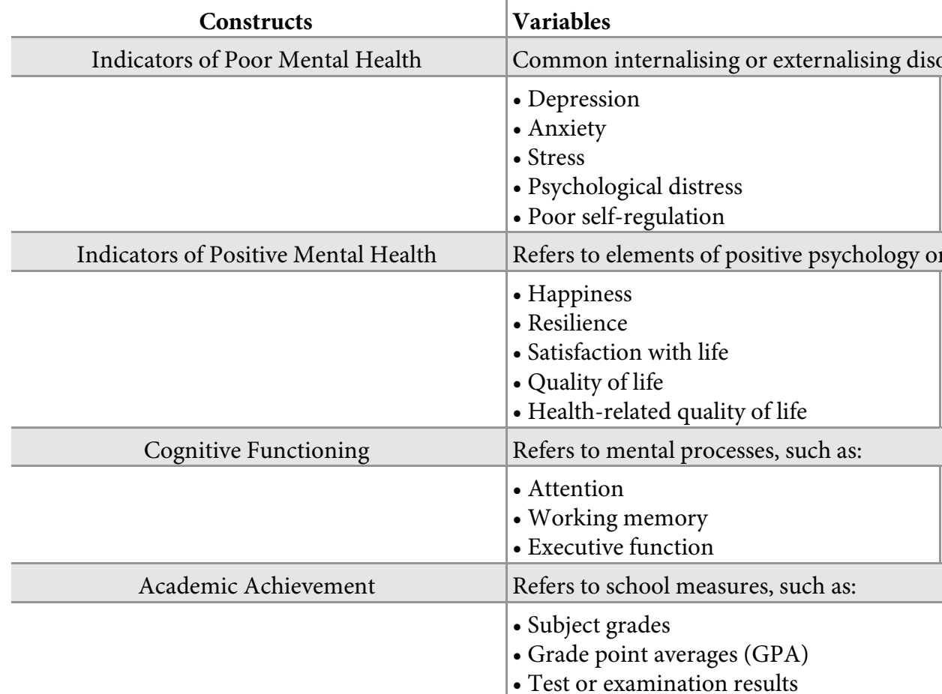
مشکلات سلامت روان
افسردگی
اضطراب
استرس
سلامت روان مثبت
نشاط
تاب آوری
رضایت از زندگی
کارکرد شناختی
دقت
حافظه
کارکرد تحصیلی
نمرات امتحانی

Slide 27
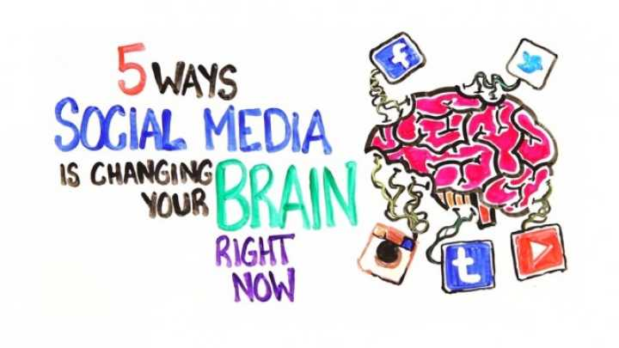
تغییر مغز!

Slide 28
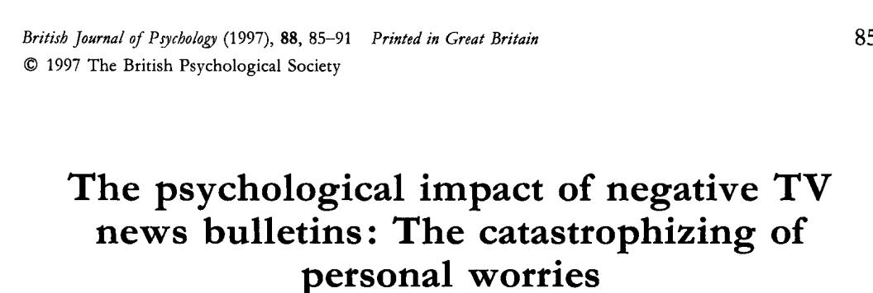

Slide 29
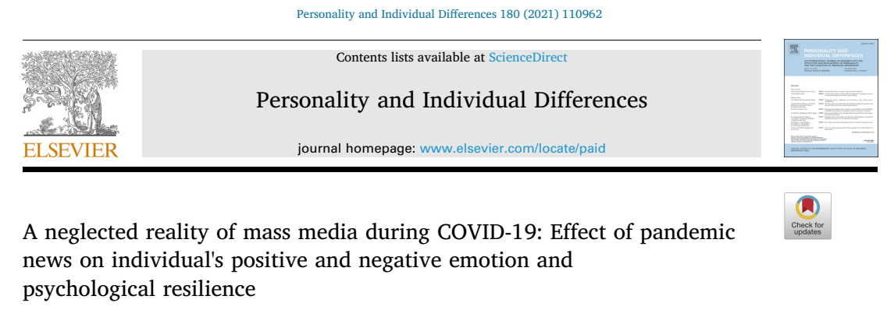
Randomly assigned participants were exposed to three conditions: positive news (N = 56), negative news (N = 59), and neutral news (N = 60) related to COVID-19.
Negative news significantly decreased positive emotions and resilience
سه نوع خبر مثبت و منفی و خنثی کووید برای سه گروه
اخبار منفی سبب کاهش تاب‌آوری و عواطف مثبت (نشاط و امید) شد.

Slide 30
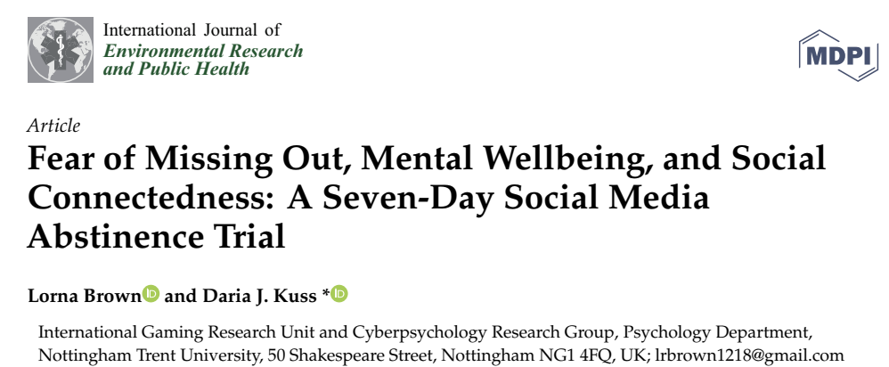
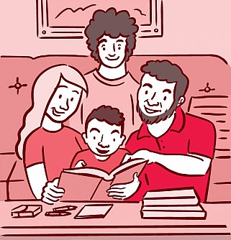
A seven-day SM abstinence period significantly increased perceived MWB and SC
The importance of unplugging at least for temporary periods
یک هفته قطع شبکه های مجازی سبب بهبود شاخص های سلامت روان و ارتباط با اطرافیان داشت
توصیه به قطع کردن هر از چندگاه شبکه ها

Slide 31
شیوع اعتیاد به موبایل در کودکان و نوجوانان در دنیا

Slide 32
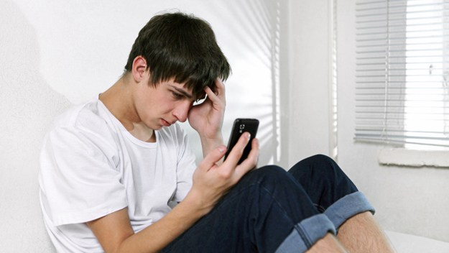
Problematic smartphone use (PSU) Children and young people (CYP)
The studies included 41,871 CYP, and 55% were female. The median prevalence of PSU amongst CYP was 23.3% (14.0–31.2%). PSU was associated with an increased odds of depression (OR = 3.17;95%CI 2.30–4.37;I2 = 78%); increased anxiety (OR = 3.05 95%CI 2.64–3.53;I2 = 0%); higher perceived stress (OR = 1.86;95%CI 1.24–2.77;I2 = 65%); and poorer sleep quality (OR = 2.60; 95%CI; 1.39–4.85, I2 = 78%).
بررسی 41 مطالعه و 42 هزار کودک و نوجوان:
یک چهارم دچار استفاده مشکل دار (اعتیاد)
احتمال افسردگی: 3 برابر
احتمال اضطراب: 3 برابر
احتمال داشتن استرس: 2 برابر
احتمال مشکلات خواب: 3 برابر

Slide 33
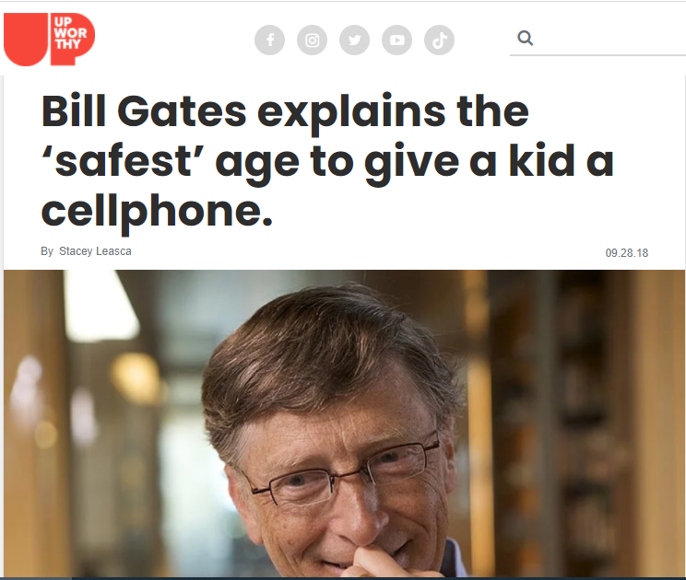
09.28.18

Slide 34
Said his children were not allowed to own their own cellphone until the age of 14.
The Gates children, now 20, 17 and 14, are all above the minimum age requirement to own a phone, but they are still banned from having any Apple products in the house
تا 14 سالگی اجازه نداد فرزندانش از گوشی استفاده نمایند

Slide 35
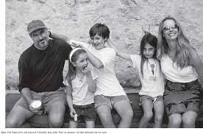
Walter Isaacson, the author of the Steve Jobs biography
Every night Steve insisted on dining at the big kitchen table, talking about books, history and a variety of other things. Nobody ever took out an iPad or a computer. The kids didn't seem addicted to the devices.
نویسنده کتاب استیو جابز پایه‌گذار شرکت رایانه‌ای اپل
سر میز غذا هیچکس نباید از آی‌پد استفاده می‌کرد و فرزندانش اصلا به این وسایل وابسته نبودند.

Slide 37
چه باید کرد؟! گوشی هوشمند والدین هوشمند

Slide 38
توصیه های انجمن متخصصین کودکان آمریکا پیرامون استفاده از رسانه های دیجیتال در کودکان

Slide 39
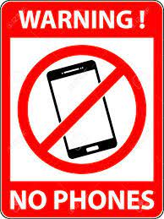
Avoid digital media use (except video-chatting) in children younger than 18 to 24 months.
پرهیز از استفاده در سنین زیر 2 سالگی

Slide 40
For children 2 to 5 years of age, limit screen use to 1 hour per day of high-quality programming, coview with your children, help children understand what they are seeing
حداکثر یک ساعت در کودکان 2 تا 5 ساله
تماشا با یکدیگر

Slide 41
Avoid fast-paced programs (young children do not understand them as well), apps with lots of distracting content, and any violent content.
کارتونهای با تغییر سریع صحنه را نشان ندهید

Slide 42
تاثیر کارتونهای سریع (دقیقه ای 6 بار به جای 2 بار) و خیالی بر کودکان
کاهش کارکرد اجرایی
کاهش تمرکز
کاهش مهارت حل مساله
کاهش خودتنظیمی

Slide 44
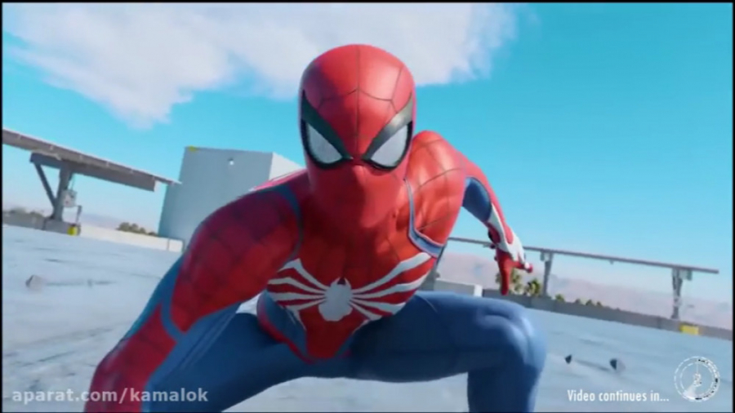

Slide 45
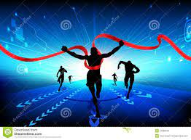
Do not feel pressured to introduce technology early. Media interfaces are intuitive and children can learn quickly.
نترسید که بچه شما در مسابقه تکنولوژی عقب میفتد!

Slide 46
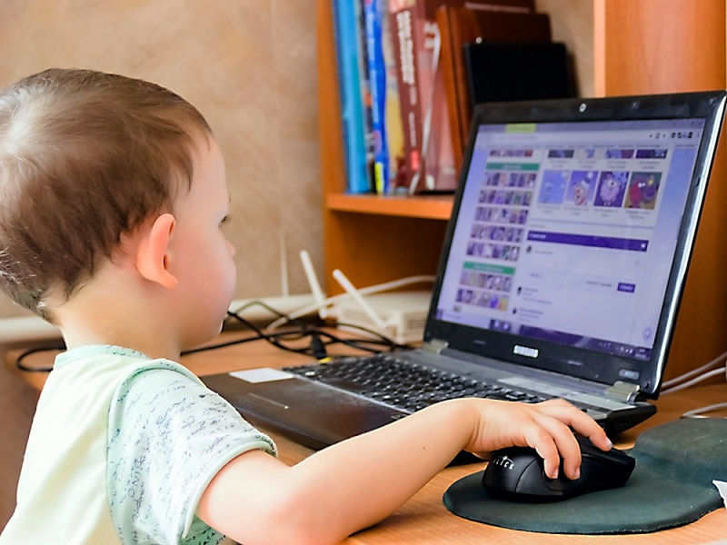
Monitor children's media. For example, know what apps are used or downloaded. Test apps before your child uses them, play together, and ask your child what he or she thinks about the app.
حواستان به محتواهای سرچ فرزندانتان باشد.
قبلش تست کنید...
با هم ببینید...

Slide 47
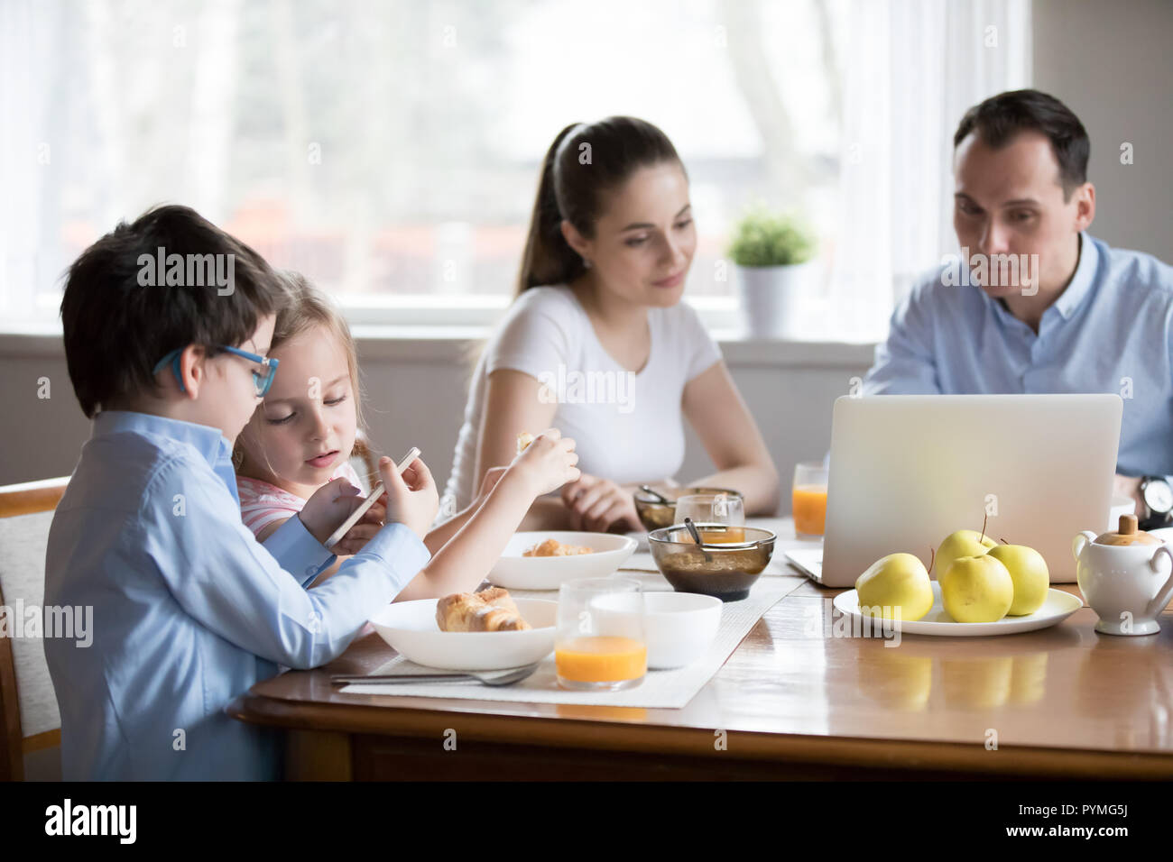
Keep bedrooms, mealtimes, and parent-child playtimes screen free and unplugged for children and parents. Turn off phones or set to "do not disturb" during these times.
یک زمانهایی تعطیل!

Slide 48
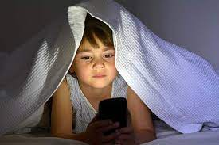
Avoid exposure to devices or screens 1 hour before bedtime. Remove devices from bedrooms before bed
یکساعت قبل از خواب تعطیل!

Slide 49
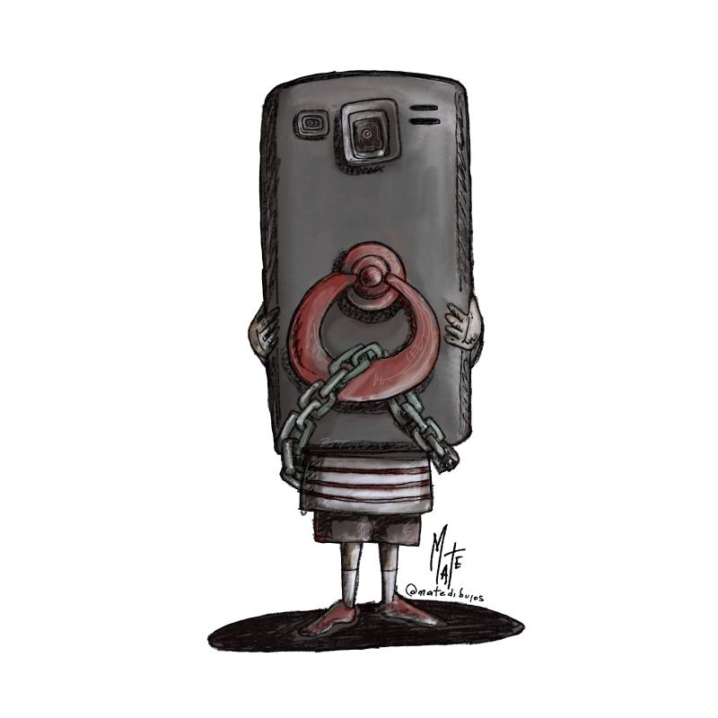
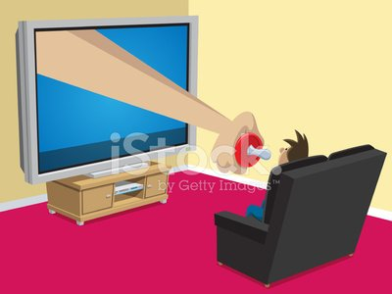
Avoid using media as the only way to calm your children. Although media may be used to soothe children, such as during a medical procedure or airplane flight, using media as a strategy to calm could lead to problems with a child's own ability with limit setting and managing emotions
به عنوان گول زنک استفاده نکنید مگر هنگام یک مداخله پزشکی یا هواپیما

Slide 50
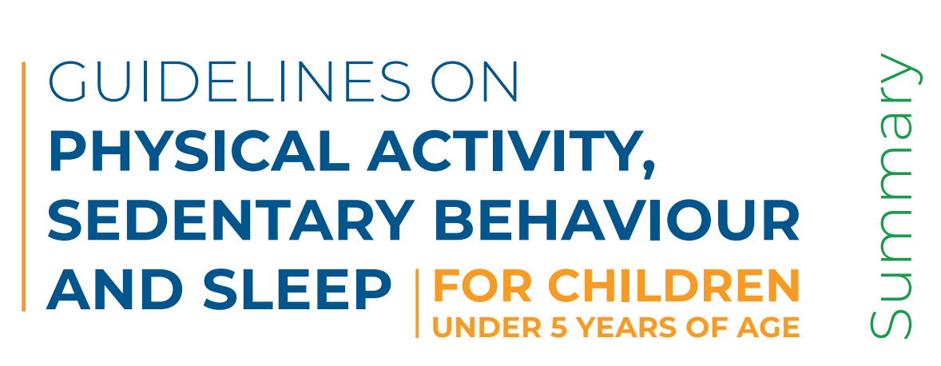
رهنمود سازمان بهداشت جهانی برای کودکان زیر 5 سال

Slide 51
کودکان زیر یکسال (0 تا 12 ماهگی)
خواب تلویزیون فعالیت فیزیکی

Slide 52
کودکان یک تا دوساله (13 تا 35 ماهگی)
خواب تلویزیون فعالیت فیزیکی

Slide 53
کودکان سه تا چهار ساله (36 تا 59 ماهگی)
خواب تلویزیون فعالیت فیزیکی

Slide 54
ورزش های چشم

Slide 55
